Slide 1


MĨ THUẬT LỚP 5
GV:Phạm Thị Hồng Gấm
Trường TH Cấp Tiến

Slide 2
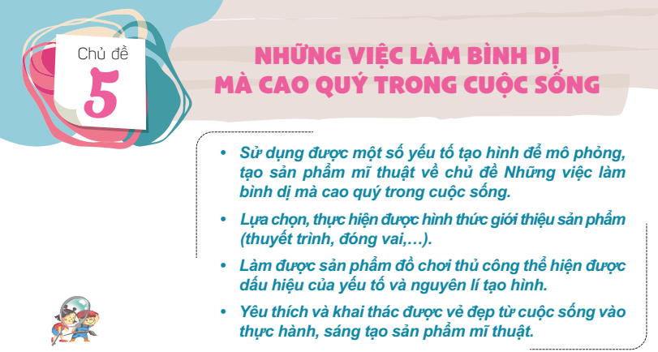

Slide 3

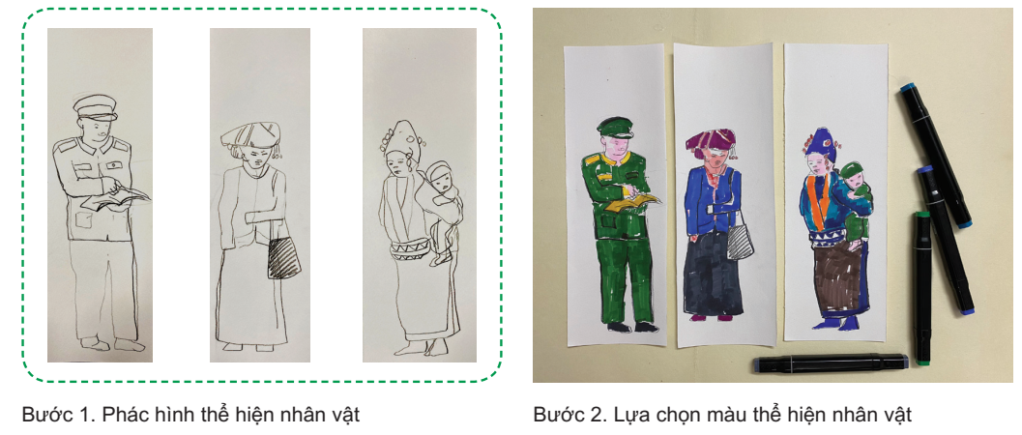
Phần tham khảo

Slide 4
